Slide 1

Разработка безопасного упаковщика исполняемых файлов Portable Executable
Перепелкин Никита Владимирович, ТКИ-641
Руководитель - д. т. н., проф. Сидоренко Валентина Геннадьевна

Slide 2
Цель и задачи дипломного проекта
Целью дипломного проекта является повышение уровня безопасности исходного кода программного обеспечения путем создания безопасного PE-упаковщика для исполняемых файлов формата .exe.
Поставленные задачи:
провести анализ существующих PE-упаковщиков;
разработать концепцию альтернативного PE-упаковщика для .exe файлов;
разработать техническое задание для реализуемого программного обеспечения упаковки исполняемых файлов;
разработать программное обеспечение;
произвести тестирование разработанного PE-упаковщика;
оценить экономическую эффективность внедряемого технического решения;
рассмотреть вопросы обеспечения безопасности жизнедеятельности при работе за персональным компьютером.

Slide 3
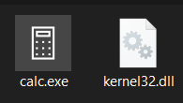
Portable Executable
Portable Executable (PE) — это формат исполняемых файлов, используемый в операционных системах Windows. Он включает в себя программы (EXE), библиотеки (DLL), драйверы и другие типы бинарных файлов.

Slide 4
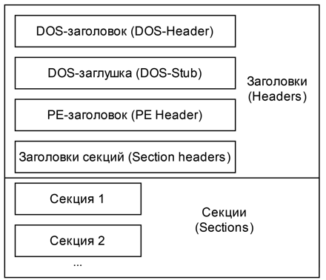
Структура Portable Executable
DOS-заголовок: всегда начинается с “MZ”,
смещение к PE-заголовку
DOS-заглушка: для совместимости с
MS-DOS
PE-заголовок: всегда начинается с “PE”
информация о типе, архитектуре
Таблица секций: описание секций
Секции: сами секции

Slide 5
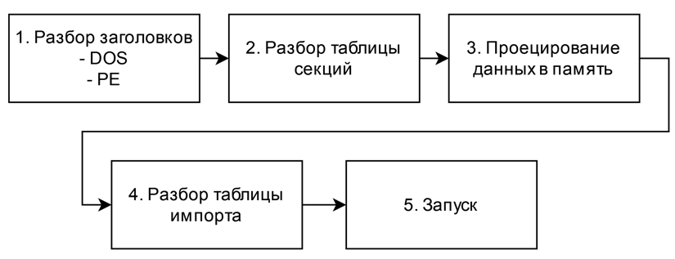
Загрузка и запуск

Slide 6
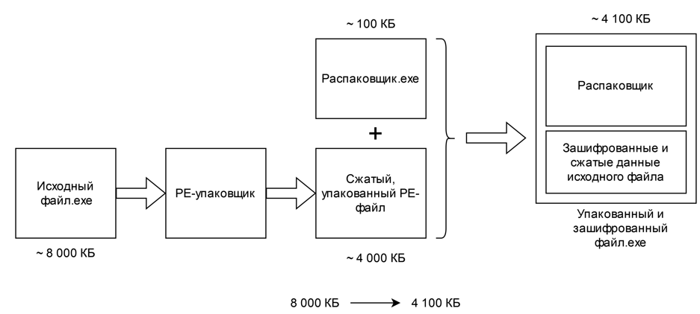
Схема упаковки и распаковки PE-файлов

Slide 7
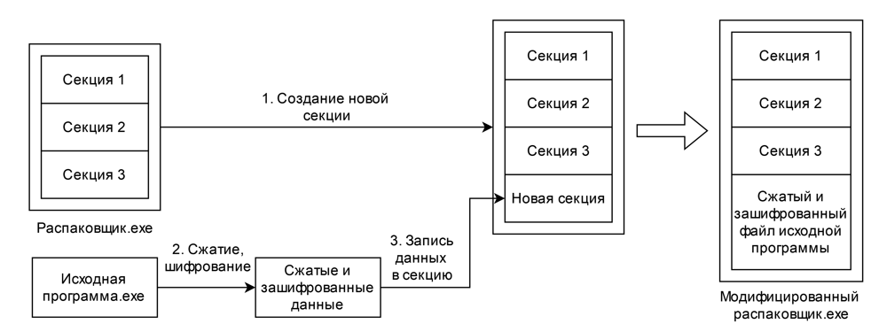
Схема работы PE-упаковщика

Slide 8
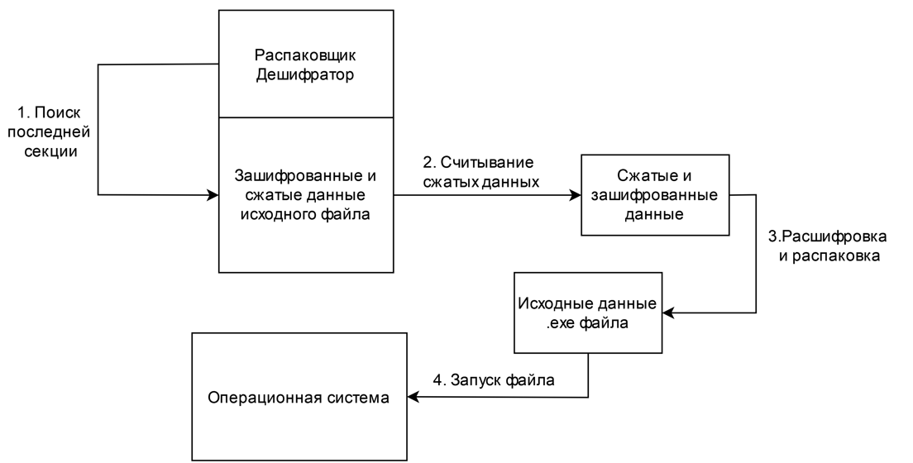
Схема работы распаковщика

Slide 9
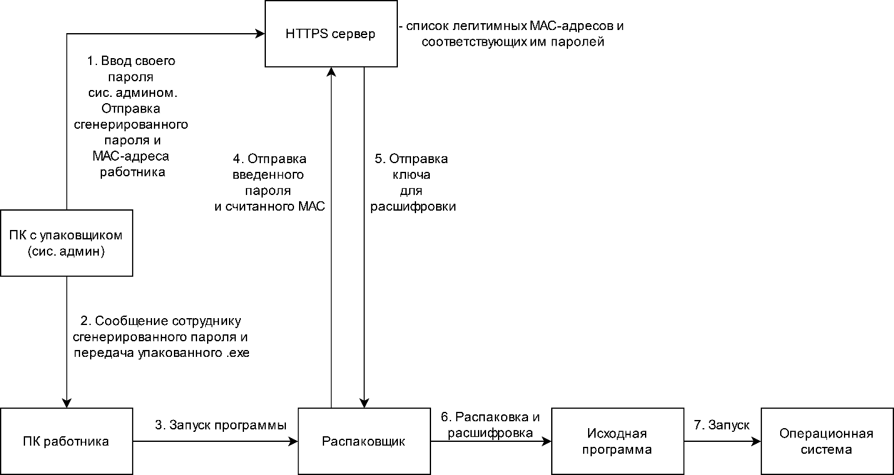
Модель системы

Slide 10
Ключевые параметры модели
Алгоритм сжатия: DEFLATE
Алгоритм шифрования: AES в режиме CBC Упаковщик: Python
Распаковщик: C++
Сервер: Python

Slide 11
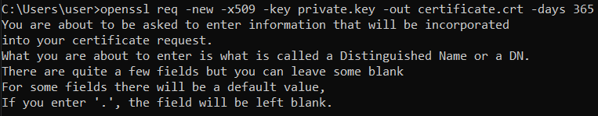
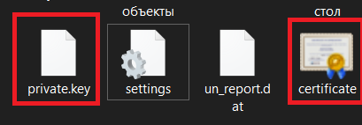
Настройка SSL на сервере

Slide 12
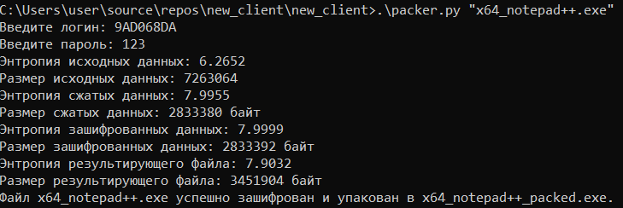
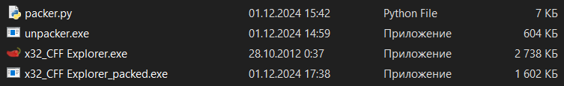
Результаты работы упаковщика

Slide 13
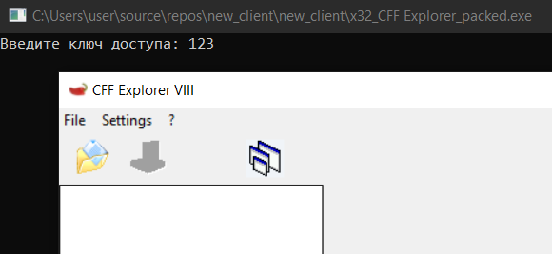
Результат запуска защищенного файла

Slide 14
Общее сравнение x32
Наименование исследуемого файла | Параметр | Исходный файл | Разработанный PE-упаковщик | UPX | ASPack/Mpress
Файл №1 (CFF Explorer) | Энтропия | 6.024 | 7.682 | 6.880 | 6.796
 | Размер | 2 738 КБ | 1 598 КБ | 1 118 КБ | 1 116 КБ
Файл №2 (Audacity) | Энтропия | 6.012 | 7.932 | 7.846 | 7.859
 | Размер | 11 956 КБ | 4 153 КБ | 2 806 КБ | 2 332 КБ
Файл №3 (UltraISO) | Энтропия | 7.159 | 7.912 | 7.930 | 7.988
 | Размер | 5 353 КБ | 3 561 КБ | 1 870 КБ | 1 624 КБ
Размер результирующего файла больше, в среднем, на 69%
Энтропия результирующего файла выше, в среднем, на 4%

Slide 15
Общее сравнение x64
Наименование исследуемого файла | Параметр | Исходный файл | Разработанный PE-упаковщик | UPX | ASPack/Mpress
Файл №1 (Notepad++) | Энтропия | 6.265 | 7.904 | 7.858 | 6.860
 | Размер | 7 093 КБ | 3 368 КБ | 2 367 КБ | 2 925 КБ
Файл №2 (Revo Uninstaller) | Энтропия | 6.481 | 7.936 | 7.889 | 7.775
 | Размер | 14 758 КБ | 4 345 КБ | 3 296 КБ | 2 855 КБ
Файл №2 (cmake-gui) | Энтропия | 6.684 | 7.989 | 7.929 | 7.989
 | Размер | 26 789 КБ | 11 967 КБ | 10 199 КБ | 7 724 КБ
Размер результирующего файла больше, в среднем, на 33%
Энтропия результирующего файла выше, в среднем, на 3%

Slide 16
Экономическая часть
Единовременные расходы |  | Эксплуатационные расходы |  | Всего, руб.
Средства, руб. | Оплата труда, руб. | Оплата труда, руб. | Амортизация, руб.
82 000 | 264 000 | 1 560 000 | 40 992 | 1 946 992
Разработанный прототип приносит организации косвенный экономический эффект, предотвращая потери, связанные с действиями реверс-инженеров. Экономическую эффективность системы защиты программного обеспечения можно примерно оценить, исходя из того, какие убытки несут разработчики из-за нелегального использования их программ: материальные, моральные, репутационные и многие другие.

Slide 17
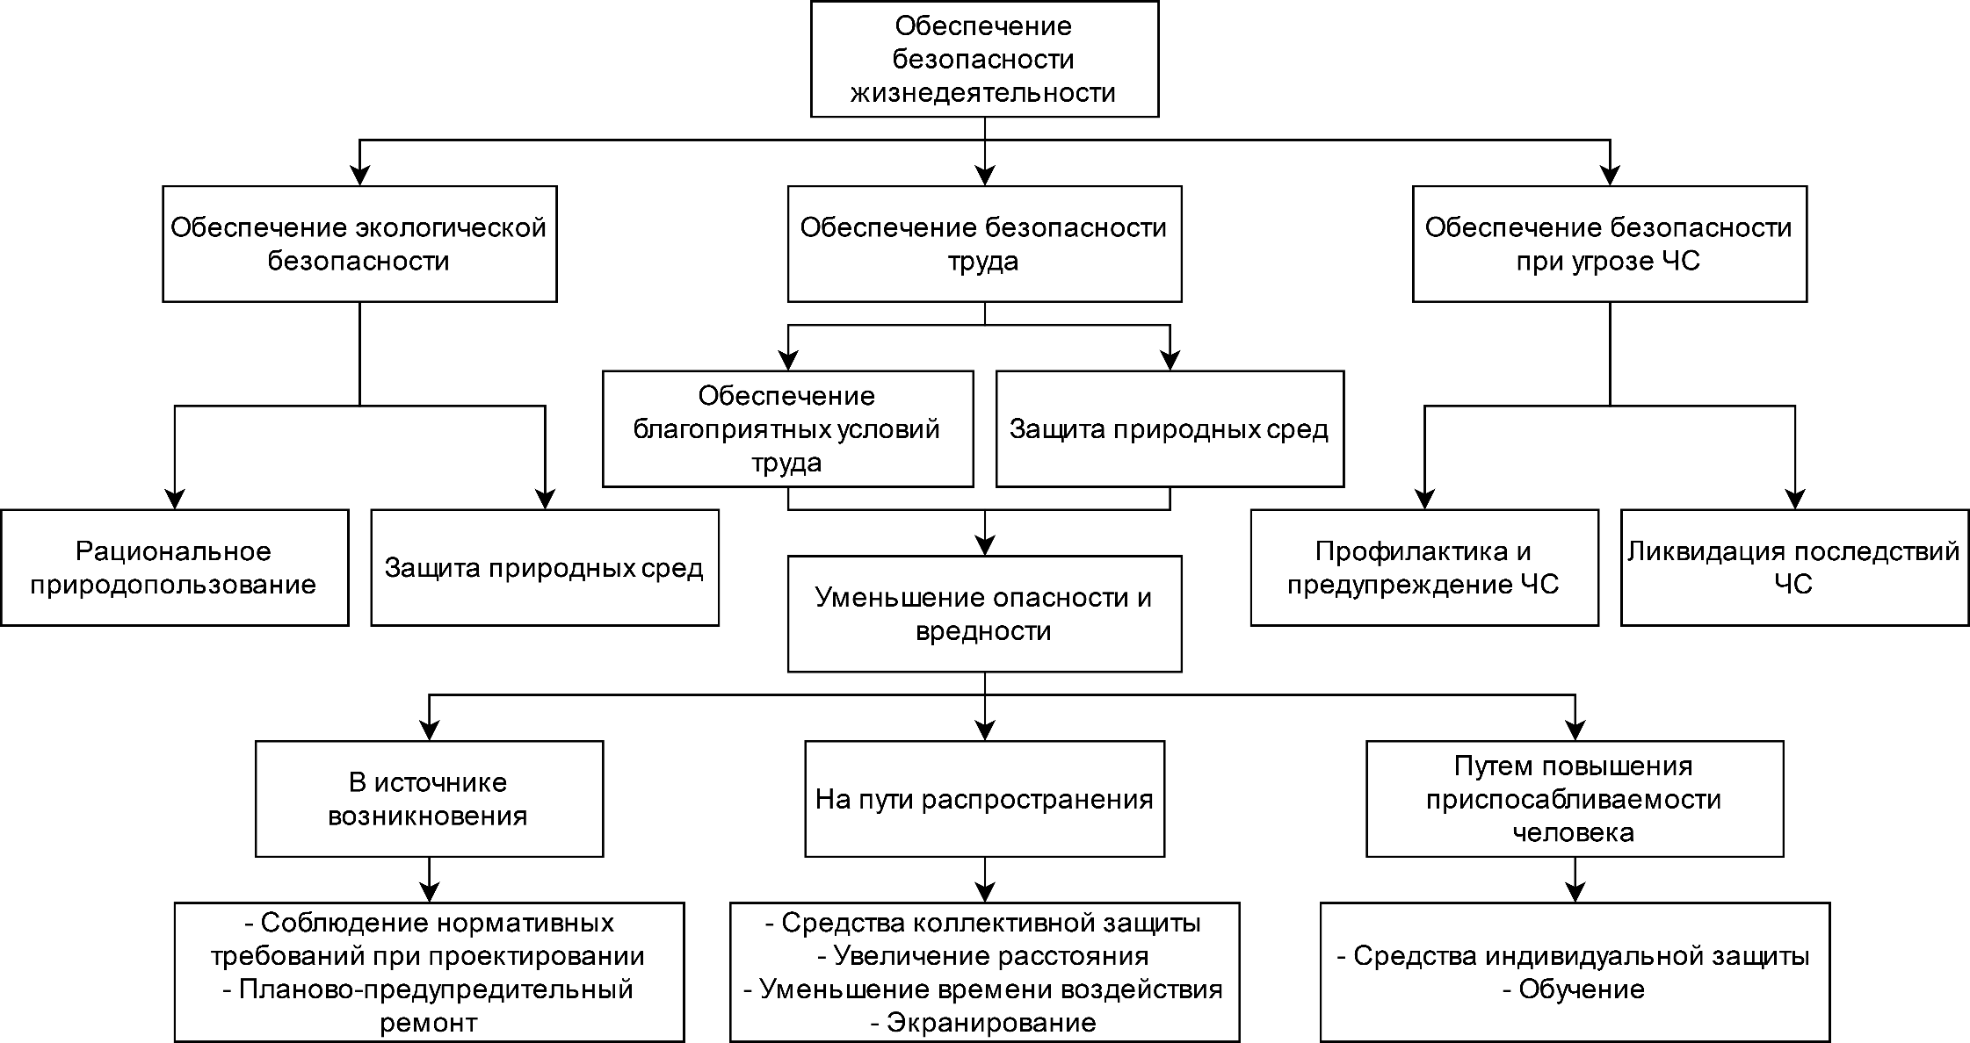
Безопасность жизнедеятельности

Slide 18
Заключение
В данном дипломном проекте был разработан PE-упаковщик для защиты исходного кода .exe программ, что позволит повысить уровень информационной безопасности программного обеспечения.
Были выполнены следующие задачи:
проведен анализ существующих PE-упаковщиков;
разработана концепция альтернативного PE-упаковщика для .exe файлов;
разработано техническое задание для реализуемого программного обеспечения упаковки исполняемых файлов;
разработано программное обеспечение;
произведено тестирование разработанного PE-упаковщика;
оценена экономическая эффективность внедряемого технического решения;
рассмотрены вопросы обеспечения безопасности жизнедеятельности при работе за персональным компьютером.

Slide 19
Спасибо за внимание!

